Slide 1
NBA PREDICT

Slide 2


MOTIVACIÓN DEL PROYECTO

Slide 3


FUENTES DE DATOS
BASKETBALL
REFERENCE
STATHEAD
BASKETBALL

Slide 4


BASE DE DATOS EN CLOUD
AWS

Slide 5
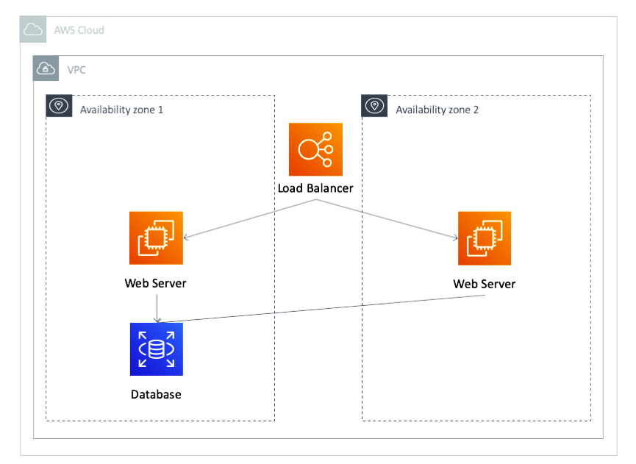
BASE DE DATOS EN CLOUD
AWS

Slide 6


DATOS BRUTOS
TEAM STATS
PLAYERS STATS

Slide 7
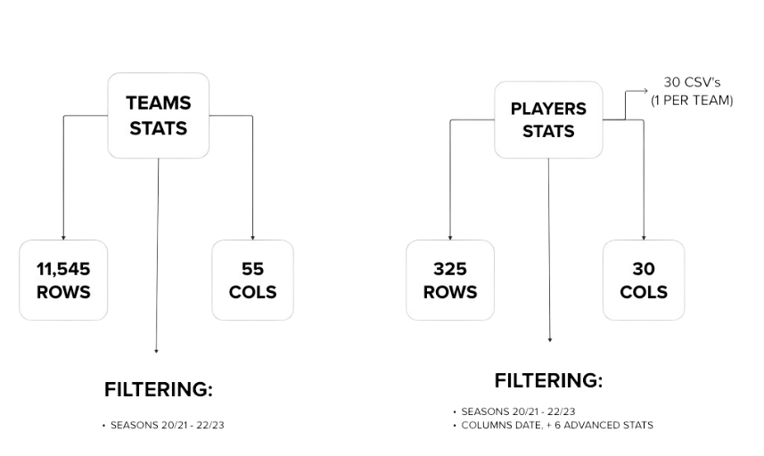
DATOS INICIALES

Slide 8
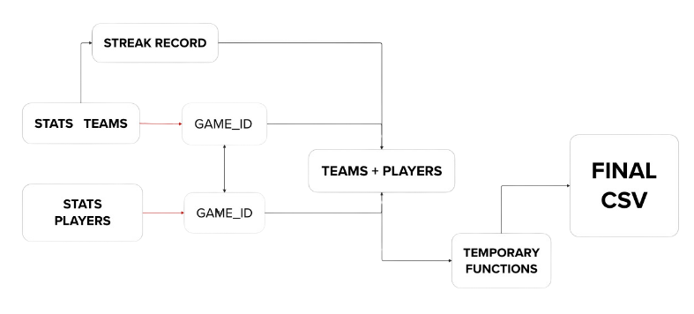
TRATAMIENTO INICIAL DE LOS DATOS

Slide 9
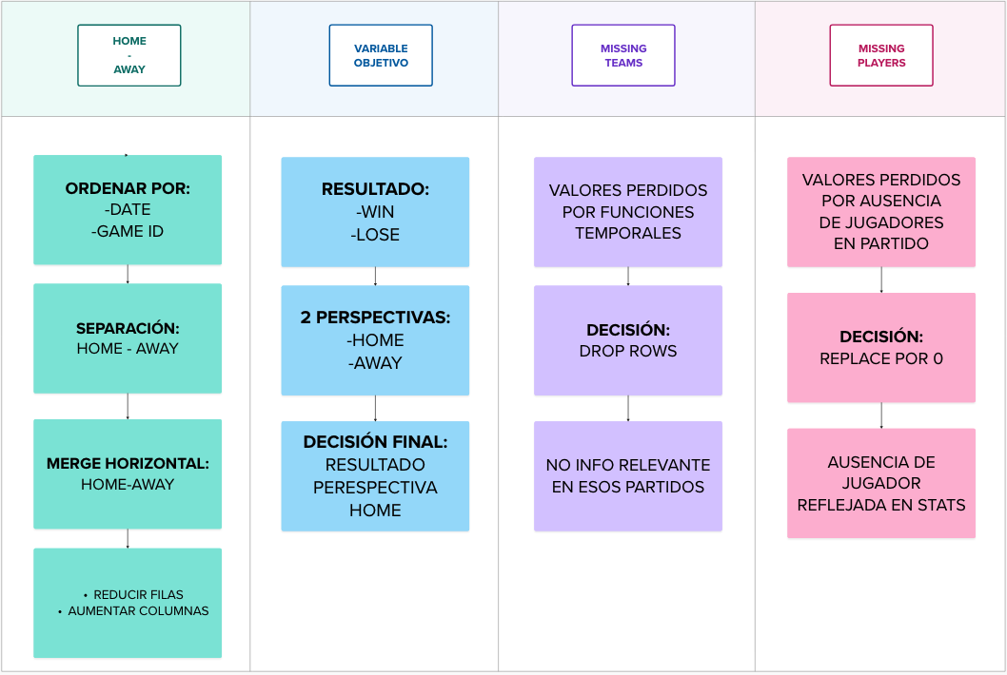
PREPROCESAMIENTO

Slide 10

DEFINICIÓN DE VARIABLES
ORtg (Rating Ofensivo):
El ORtg es una métrica que evalúa la eficiencia ofensiva de un jugador o equipo, representando la cantidad de puntos anotados por 100 posesiones.
eFG% (Porcentaje de Tiros de Campo Efectivo):
Este estadístico ajusta la precisión de los tiros de campo para tener en cuenta el valor adicional de los tiros de tres puntos.
+/- (Plus-Minus):
Es la diferencia entre los puntos anotados por el equipo mientras un jugador está en la cancha y los puntos permitidos por el equipo mientras el mismo jugador está en la cancha.

Slide 11
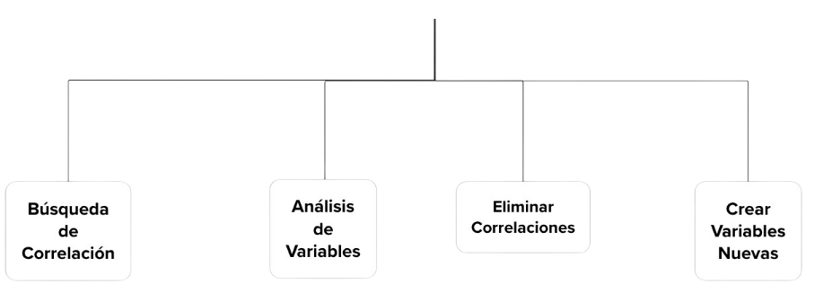
EDA
EDA Dashboard

Slide 12
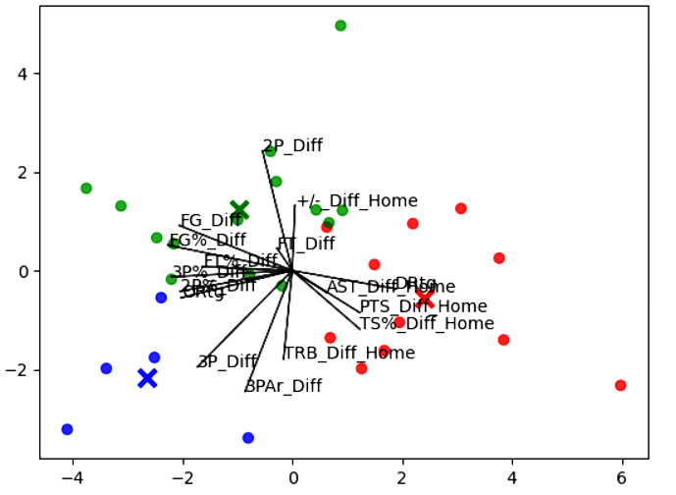
PCA
3 DIMENSIONES ENCONTRADAS
Dimensión 1 → Juego Ofensivo
(Cluster 2)
Dimensión 2 → Juego Interior
(Cluster 1)
Dimensión 3 → Juego en Equipo
(Cluster 0)

Slide 13



BÚSQUEDA DE MODELO
Regresión Logística
Gaussian Bayes
Random Forest

Slide 14

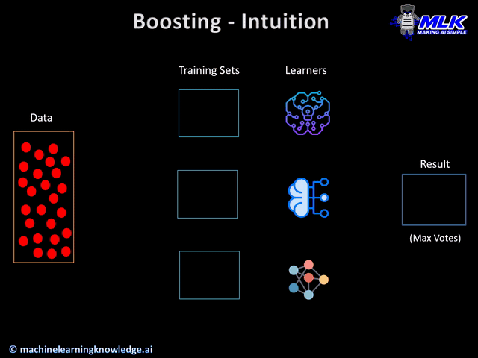
Neural Network
Boosting

Slide 15
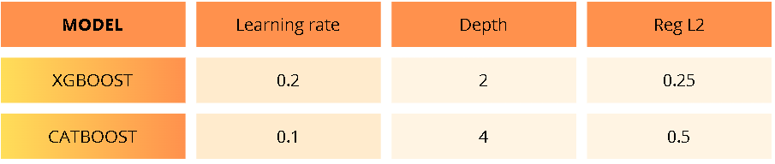
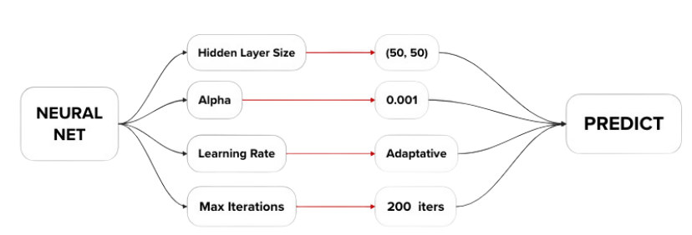
PARÁMETROS DEL MODELO

Slide 16
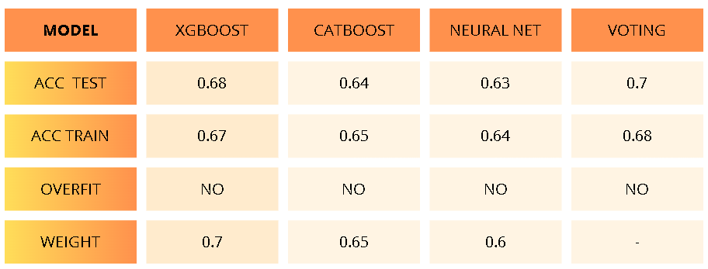
MÉTRICAS DEL MODELO

Slide 17

RENDIMIENTO DEL MODELO
Accuracy Modelo Final: 0.7

Slide 18
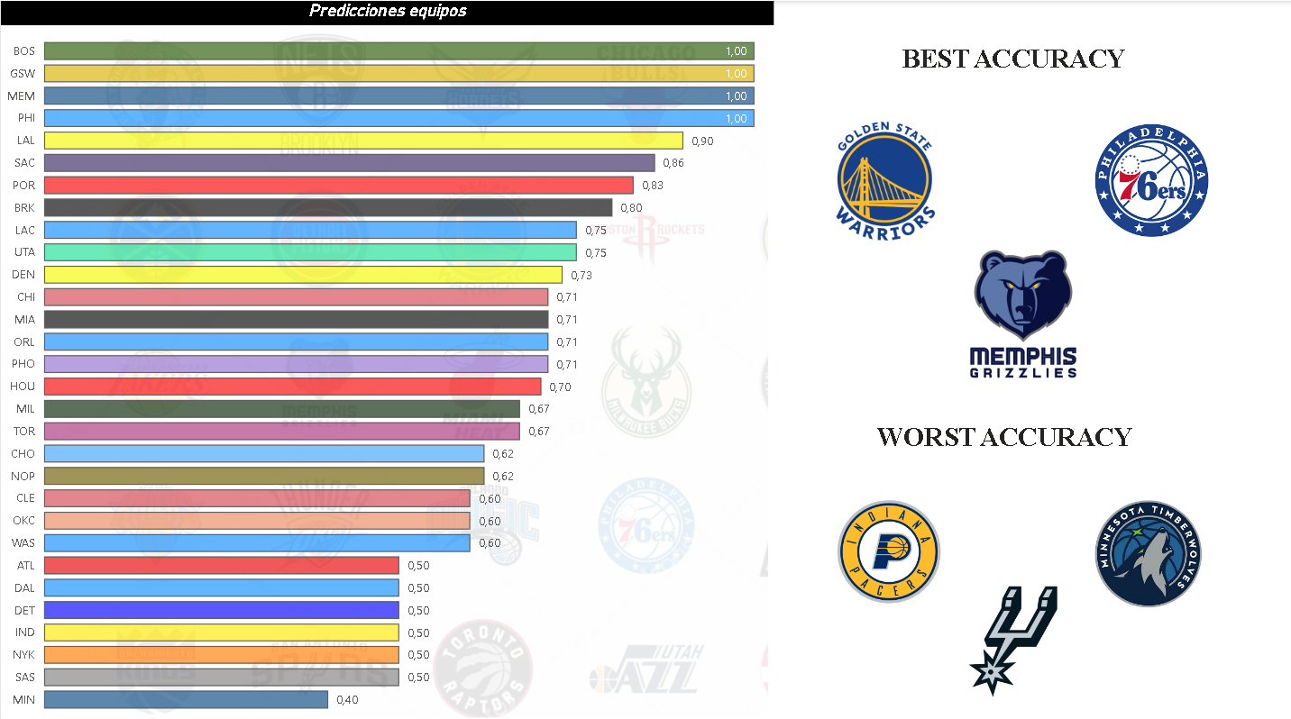


RENDIMIENTO DEL MODELO POR EQUIPOS

Slide 19

DEFINICIÓN DE VARIABLES
Plus Minus
True Shooting %
TM_3P

Slide 20
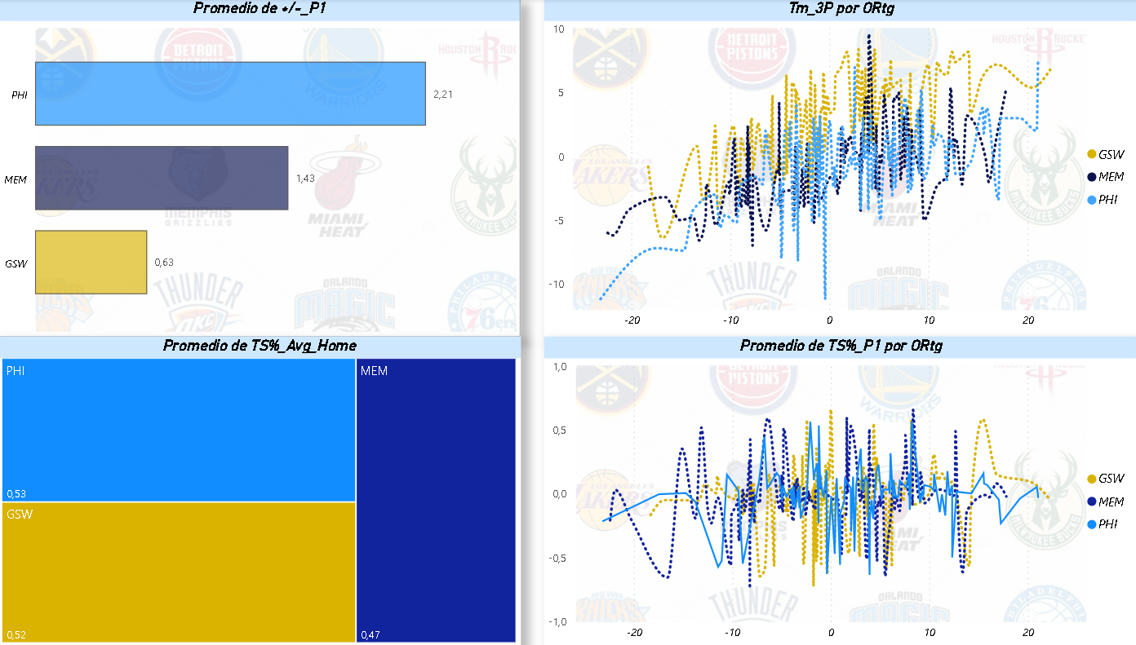

Slide 21
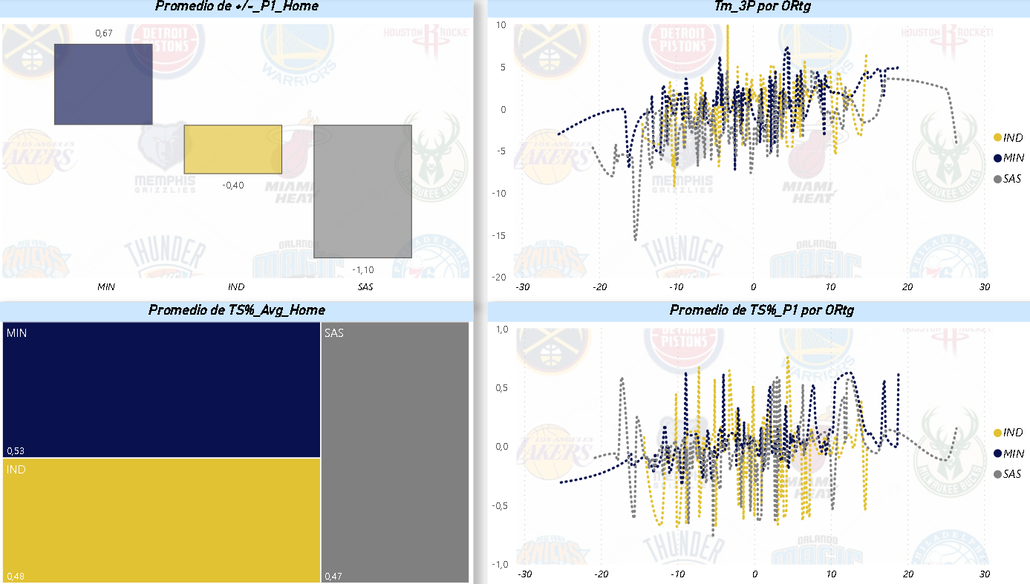

Slide 22


CLUSTERIZACIÓN

Slide 23



CONCLUSIONES FINALES

